Slide 1
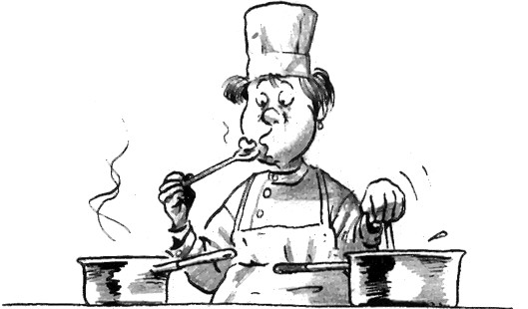
LA TENUE DU CUISINIER / DE LA CUISINIERE

Slide 2
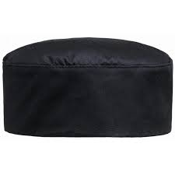
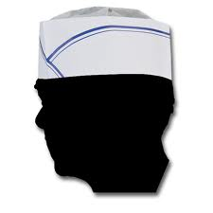
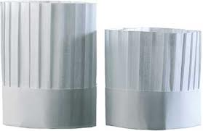
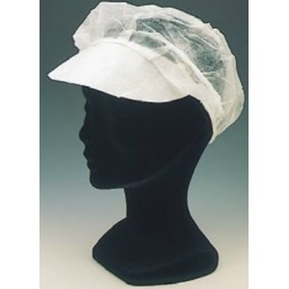
LA TOQUE
LE CALOT
LA CHARLOTTE
En général, en coton ou en papier.
Papier: jetable
Coton: nettoyable
Objectif: Protéger la tête mais aussi protéger la cuisine d’une

Slide 3
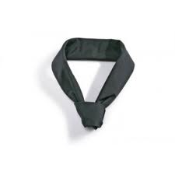
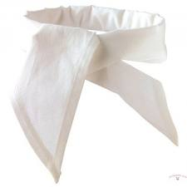
LE TOUR DE COU
En règle générale en coton.
Objectif: Stopper la transpiration.
Pas obligatoire au cours pratique mais conseillé.

Slide 4
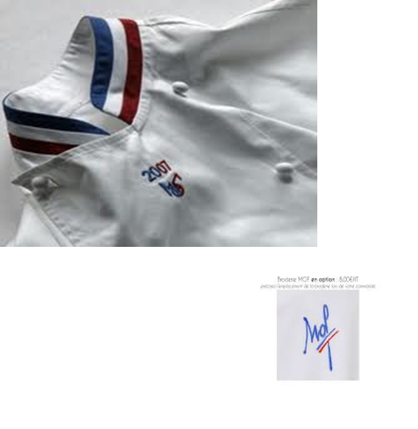
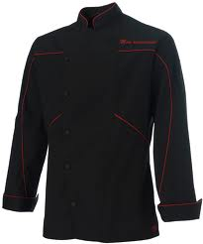
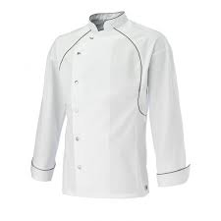
LA VESTE
Veste de compétition.
En coton de préférence
Manches longues ou courtes
Bien fermée
Objectif: Protection de la partie haute et des bras.

Slide 5
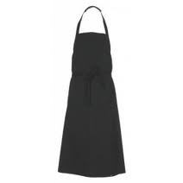
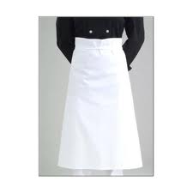
LE TABLIER
Il sert à protéger de la chaleur, des brûlures dues aux liquides chauds, etc.
AVEC BAVETTE
En coton, avec ou sans bavette.
La bavette sert à protéger la veste lors de travaux salissants.
SANS BAVETTE

Slide 6
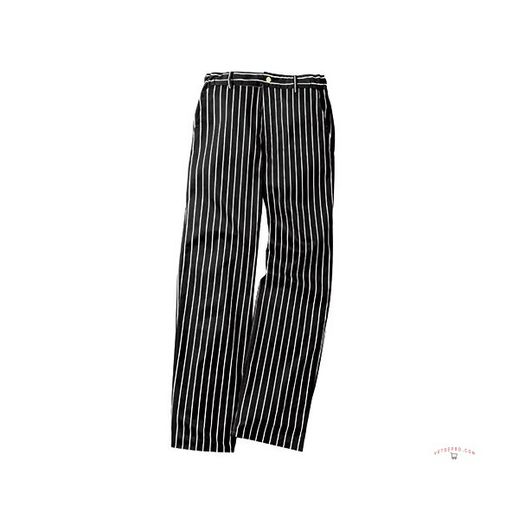
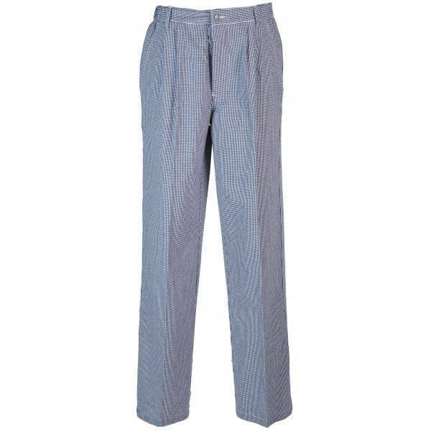
LE PANTALON
Sert à protéger depuis la taille jusqu’aux chevilles
En coton si possible
Avec ou sans motifs, de différentes couleurs
Evite les brûlures, salissures, etc…

Slide 7
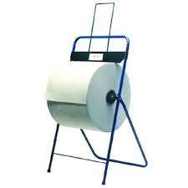
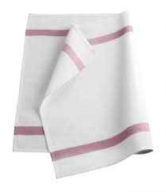
LE TORCHON
Matière: coton
PAPIER A USAGE UNIQUE
On essuie, on jette
Garanti une hygiène optimale
Pas de risques de contaminations croisées
Sert à manipuler les ustensiles, matériels de cuisine chauds
et non à essuyer le plan de travail ou les mains
au même titre que le tablier.
Les pâtes humides, si elles sont mal utilisées sont
des nids à microbes

Slide 8
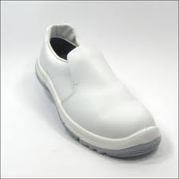
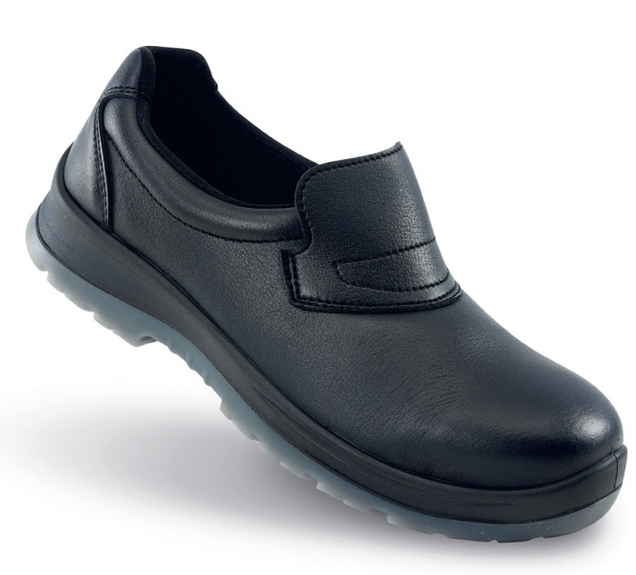
LES CHAUSSURES
En cuir ou synthétique
Fermées de préférences afin d’avoir une protection maximum.

Slide 9
La tenue de cuisine doit être changée dès qu’elle est sale dans la mesure du possible.
Elle est un élément de l’hygiène en cuisine
Elle doit être adaptée à la taille de celui ou celle qui la porte pour des raisons de sécurité
Pourquoi est-elle généralement en coton ?
Afin de garantir une meilleure hygiène (- de transpiration que synthétique), meilleure respiration(peau)
Et une sécurité accrue en cas de brûlure/feu (le synthétique fond et colle à la peau) .
De plus, les tissus synthétiques s’enflamment très vite.

Slide 10
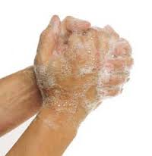
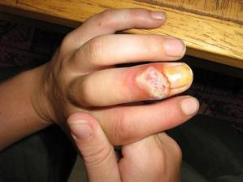
Hygiène corporelle
C’est l’hygiène de la personne.
Hygiène du corps en général. Mais les mains sont une priorité.
Il est important de se laver les mains avant de commencer à travailler en cuisine.
Objectif: éviter de contaminer les produits que l’on traite ou les surfaces, matériels que l’on utilise.
Les mains sont les principales sources de contamination.
On doit éviter de traiter différentes matières premières en passant
de l’une à l’autre sans se laver les mains.
On doit utiliser les cuillères afin de goûter les mets que l’on cuisine.

Slide 11
Ce que l’on doit absolument éviter!
Bijoux, montres, etc.
Vernis à ongle, faux ongles, etc.
Fumer en cuisine pendant la production
Utiliser les plans de travail comme banc
Goûter avec les doigts, laisser la marchandise «trainer dehors»
Courir et s’amuser en cuisine. On doit rester sérieux et concentré.
Pour rappel, la cuisine est un lieu dangereux si l’on ne respecte pas les mesures de sécurité. (Coupures, brûlures, glissades, etc.)

